Slide 1
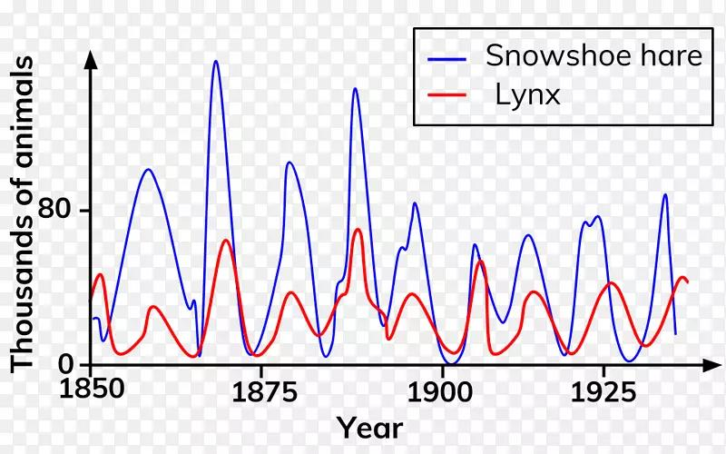
人教版（2019）选择性必修2课程资源库 —— 课前预习
第1章 种群及其动态
第2节 种群数量的变化

Slide 2
学习目标
1.通过探究培养液中酵母菌种群数量的变化等活动,尝试建立数学模型表征和解释种群的数量变化。
2.举例说明种群的“J”形增长、“S”形增长、波动等数量变化情况。
3.阐明环境容纳量原理在实践中的应用。

Slide 3
一、建构种群增长模型的方法
1.数学模型:是用来描述一个系统或它的 的 形式。 2.研究方法或步骤: 观察 ,提出问题→提出合理的 →根据实验数据,用适当 的 形式对事物的性质进行表达,即建立 →通过进一步 实验或 等,对模型进行检验或修正。 3.表现形式 (1) 。 (2)曲线图。优点:能更 地反映出种群数量的增长趋势。 4.建构数学模型的意义: 、 和 种群数量的变化。
性质
数学
研究对象
假设
数学
数学模型
观察
数学公式
直观
描述
解释
预测

Slide 4
二、种群的“J”形增长和“S”形增长
1.“J”形增长模型发生的条件：
食物和空间条件充裕、气候适宜、没有天敌和其他竞争物种
2.“S”形增长模型发生的条件：
资源、空间有限
3.环境容纳量的含义：
一定的环境条件所能维持的种群最大数量称为环境容纳量，又称K值

Slide 5
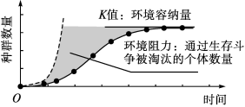
二、种群的“J”形增长和“S”形增长
4.完成表格“J”形增长和“S”形增长的区别
 | “J”形增长 | “S”形增长
前提条件
有无K 值
种群增长速率
种群增长率
相互关系(曲线模型)
资源无限,空间无限,不受其他生物制约
资源有限,空间有限,受其他生物制约
无
有
逐渐增大
变化(0→最大→0)
不变
持续减小
见上图

Slide 6
二、种群的“J”形增长和“S”形增长
5.阅读教材P₉最后一段以及P₁₀“思考·讨论:环境容纳量与现实生活”,并完成以下问题。 （1）K / 2的应用 ①野生资源开发与利用 海洋捕捞时应注意捕捞后,使种群数量在K/2左右,原因是
②有害动物防治 及时控制种群数量,严防达到 以下。 （2）K值的应用 ①有害生物防治 改变生态环境(如为防鼠害而封储粮食、清除生活垃圾、保护鼠的天敌等),降低 。
②保护濒危生物 建立自然保护区,改善大熊猫的栖息环境,提高 。
此时种群增长速率最大,再生能力最强
K/2值
K值
K值

Slide 7
三、种群数量的波动
根据东亚飞蝗种群数量的波动曲线,回答问题:东亚飞蝗种群数量波动的原因可能有哪些?
气候、食物、天敌、传染病、人为因素等

